Slide 1


Notes:
Inleidingsverfrisser (8 min)
Nota aan onderwyser: Daar is TWEE opsies vir hoe u hierdie les kan begin.
Opsie 1: Hersien ván die uitgangskaartjievrae wat aan die einde van Les 1 versamel is. Beantwoord die vrae of gee vir elke groep 'n vraag om te beantwoord. Maak seker dat u voorbereid is om op hierdie vrae te reageer voordat die les begin.
Opsie 2: Gebruik die aktiwiteit wat hieronder beskryf word, waar leerders aan 'n meervoudigekeuse-vasvra in groepformaat deelneem. As u hierdie opsie kies, oorweeg dit om 'n klein groepprys (soos 'n sak appels of lekkers) te hê om deelname te motiveer. Verdere besonderhede word hieronder verskaf.
Welkom Graad 9's, by die laaste les in ons reeks oor seksuele gesondheid en seksuele gedrag. Oor die afgelope twee lesse het ons almal baie geleer. Die doel van hierdie lesse was om jou toe te rus om ingeligte besluite te neem. Kom ons kyk hoe goed jy kan onthou!
Opsie 2 Instruksies: In julle groepe van VIER moet elke persoon 'n nommer van 1 tot 4 kies. Skryf dit op 'n vel papier neer. Elke groep kry vier kaarte met verskillende meerkeuse-antwoorde (A-D). Ons gaan een vraag op 'n slag beantwoord, en elke groep sal teen die ander groepe in die klas meeding.
Ek sal dan die nommer 1's in elke groep vra om op te staan. Ek sal die vraag en die moontlike antwoorde slegs EEN KEER lees. Die nommer 1's kry 'n paar sekondes om hul antwoord uit die meervoudigekeuse-opsies te kies. Ek gaan tot drie tel, dan moet al die nommer 1's die kaart (A-D) oplig wat hulle dink die korrekte antwoord is. Elke groep met die korrekte antwoord kry 1 punt. As slegs een groep korrek antwoord, kry hulle 2 punte. Onthou asseblief dat die ander groepslede NIE die persoon wat moet antwoord, mag help nie.
Kom ons kyk hoe dit gaan. Al die nommer 1's, maak gereed...
V1: Ongesonde seksuele gedrag beteken ...
A. om op 'n te jong ouderdom seks te hê.
B. om beskermde seks te hê.
C. om seksuele onthouding te beoefen.
D. om getrou te wees aan een seksmaat.
V2: 'n Risikofaktor vir tienerswangerskap is:
A. Beskermende ouers
B. Duidelike doelwitte vir die toekoms
C. Sterk godsdienstige oortuigings
D. Alkohol- en dwelmgebruik
V3: Gemeenskapsnorme is ...
A. reëls en regulasies deur die samelewing afgedwing word
B. gesinswaardes wat deur ouers in plek gestel word.
C. skoolreëls wat deur die samelewing geformuleer word.
D. reëls en regulasies wat deur die regering afgedwing word.
V4: Watter van die volgende is NIE 'n metode van MIV-oordrag NIE?
A. Van moeder tot kind deur borsmelk.
B. Om deur 'n muskiet gebyt te word.
C. Om 'n 'n naald te deel.
D. Om onbeskermde seks hê.
Welgedaan aan die wengroep!
In die afgelope paar lesse het ons die risiko's verbonde aan riskante gedrag en die gevolge van 'n ongesonde leefstyl ondersoek. Teen hierdie tyd herken jy dalk 'n paar gewoontes wat jy graag wil verander. Hoe beplan jy om daardie veranderinge aan te bring?

Slide 2
Strategieë om swak gewoontes te verander
ONTHOUDING
VERANDERING IN GEDRAG
Notes:
Onderrig (8 min)
In vandag se les sal ons fokus op die verskillende strategieë wat jy kan gebruik om negatiewe seksuele gesondheidsgewoontes te verander. Om 'n negatiewe gewoonte aan te spreek, moet ons dit met 'n positiewe een vervang.
Onthouding beteken om glad nie seksuele aktiwiteite te beoefen nie. Dit is die veiligste opsie. Daar is dan geen risiko om 'n seksueel-oordraagbare infeksie (SOI) op te doen of swanger te raak nie. Indien jy besluit om onthouding te beoefen, moet jy hierdie waarde duidelik met jou maat kommunikeer wanneer jy 'n romantiese verhouding aanknoop. 'n Persoon wat regtig vir jou omgee en jou respekteer, sal jou grense respekteer en jou nie onder druk plaas om dade, teen jou sin, te doen nie.
As verdere ondersteuning, kan jy by aanlyngroepe, waar ander jongmense dieselfde waardes uitleef, aansluit. Deelname aan sulke groepe kan jou help om gesonder verhoudings te bou, sonder die emosionele bagasie wat met seksuele aktiwiteite gepaard kan gaan.
'n Effektiewe benadering om ongesonde seksuele gedrag aan te spreek, is om jou gedrag te verander. Dit sal vereis dat jy nie impulsiewe besluite, op grond van emosies, neem nie. Jy behoort eerder by jou eie waardes en morele kode te hou. Dit beteken om keuses te maak wat jou veiligheid waarborg.
Indien jy kies om nie onthouding te beoefen nie, is dit noodsaaklik om altyd 'n kondoom te gebruik tydens seksuele aktiwiteit. Sodoende kan jy die risiko van seksueel oordraagbare infeksies (SOI's) en swangerskap verminder. Wees ook getrou aan een maat om verdere risiko's te beperk. Vroue kan ook vroulike voorbehoedmiddels gebruik om swangerskap te voorkom.
Onthou, dit sal nie maklik wees om hierdie gedragsveranderinge te implementeer nie en jy sal dalk vind dat sommige vriende jou oortuigings wil verander. Ander vriende kan weer 'n positiewe invloed op jou hê en jou ondersteun in jou pogings tot hierdie gedragsveranderinge. Gebruik hierdie tyd om jou vriendskappe te evalueer en te bepaal of die invloed daarvan positief of negatief is. Soek mense in jou gemeenskap of sluit by groepe aan waar jy ondersteuning kan kry vir die nuwe keuses wat jy wil maak.
Dit is ook nuttig om ander vorme van genot en vervulling te vind. Jy kan deelneem aan 'n spansport of by 'n koor of kultuurvereniging aansluit. Hierdie aktiwiteite verskaf nie net genot nie, maar help jou ook om gesonde verhoudings te bou en nuwe vaardighede te ontwikkel wat nie seksueel van aard is nie.

Slide 3

BREEK
DIE SIKLUS
Notes:
Selfrefleksie-aktwiteit (4 min)
Daar is tye wanneer ons weet ons het hulp nodig. Ons erken dat ons die siklus van slegte gewoontes moet breek.
Beskermende faktore is elemente binne jouself, jou gesin of jou gemeenskap wat jou help om die uitdagings van die lewe te bestuur. Hierdie faktore kan jou ondersteun in die hantering van seksuele gedrag en ander lewenskwessies. Dit sluit die volgende in:
Beoefen selfgeldende vaardighede met selfvertroue: Glo in jou potensiaal om 'n positiewe toekoms te kan skep. Gebruik jou onderhandelingsvaardighede en sê met selfvertroue NEE! Hou by jou besluite en oortuigings.
Voer oop gesprekke oor seksuele gedrag: Moedig oop en eerlike gesprekke binne jou gesin aan oor seksuele gedrag en ander belangrike of sensitiewe onderwerpe.
Smee vriendskappe met ondersteunende vriende: Kies vriende wat jou besluite ondersteun en jou help om riskante seksuele gedrag te vermy.
Pas besluitnemingsvaardighede toe: Gebruik die vaardighede wat jy op skool geleer het om wyse keuses te maak en teen groepsdruk op te staan.
Kies positiewe rolmodelle: Vind individue in jou skool of gemeenskap met eienskappe waarna jy streef en wat jou kan inspireer om jou volle potensiaal te verwesenlik.
Gebruik hulpbronne: Maak gebruik van nasionale hulplyne of webwerwe vir ondersteuning ten opsigte van tienerswangerskap, MIV en vigs, geslagsgebaseerde geweld en mishandeling indien plaaslike hulpbronne, soos klinieke, nie beskikbaar is nie.
Deur die ondersteuning en samewerking van ander, kan jy die uitdagings van die lewe beter hanteer en jou doelwitte bereik.
Kom ons neem 'n oomblik om na te dink oor hoe selfversekerd ons oor hierdie beskermende faktore voel. Voltooi Aktiwiteit 1 (Les 3 – Werkkaart).
Nota aan onderwyser: Vra die leerders om by die huis oor die stellings van hierdie aktiwiteit te dink en neer te skryf watter vaardighede hulle nodig het om positief daarop te reageer.

Slide 4
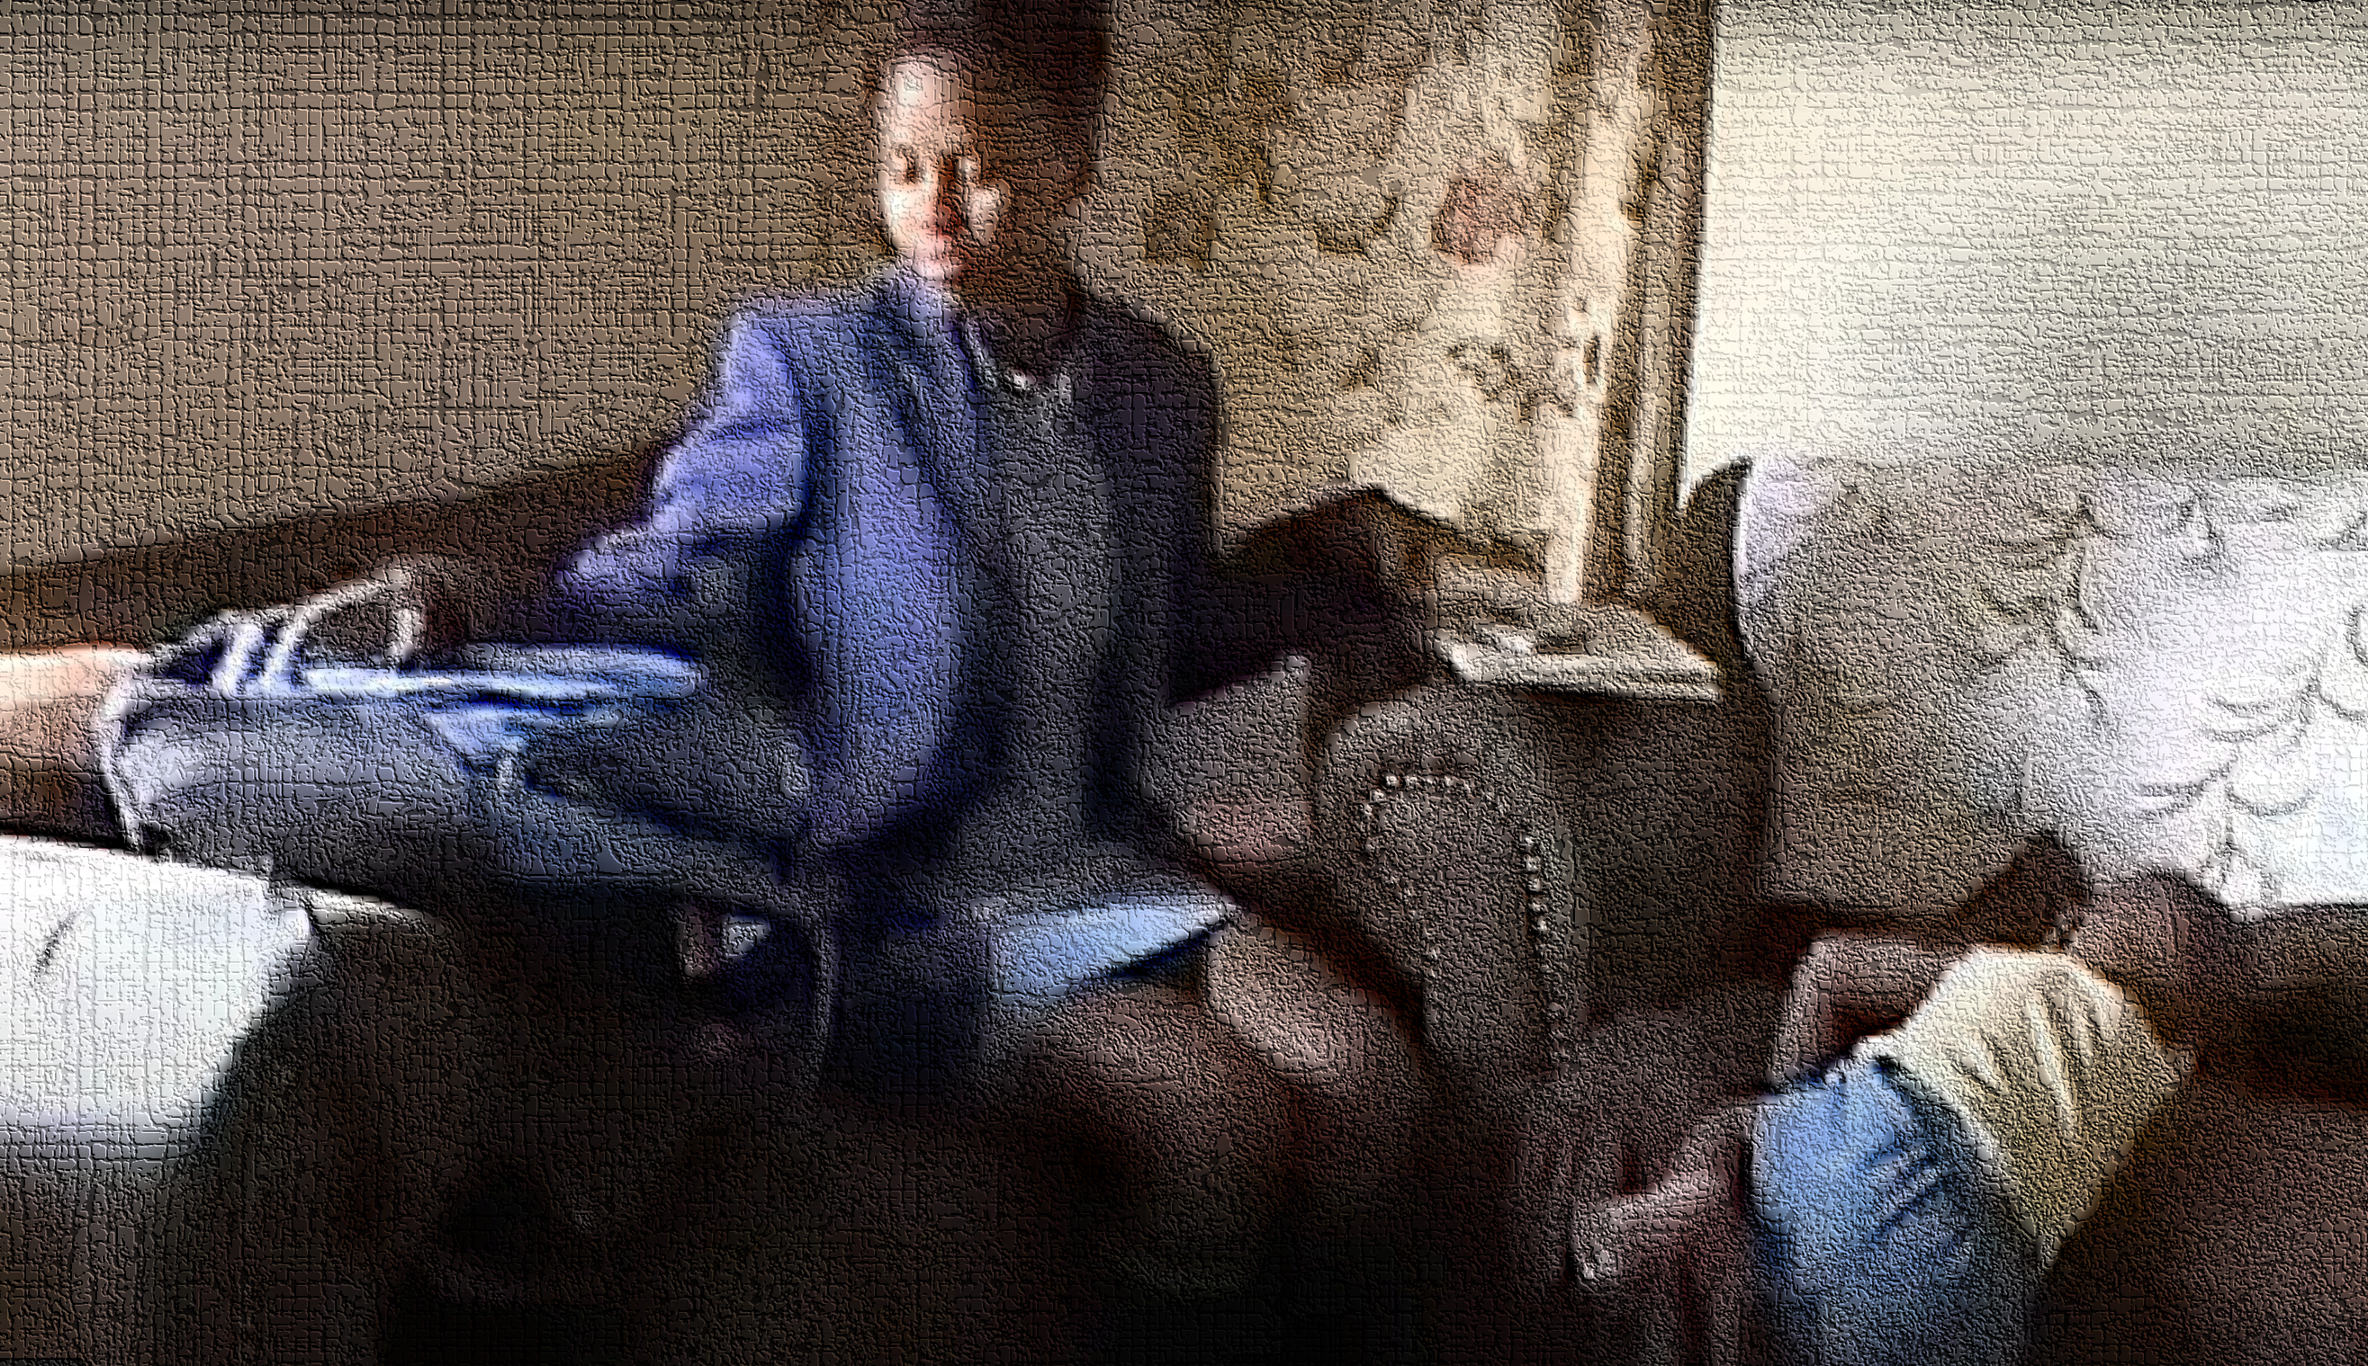
Kyk: Teenage Pregnancy: A young mother's story
https://www.youtube.com/watch?v=Lwk-iLZsk-4&t=27s (4 min 33 sek)
Notes:
Kyk Video & Onderrig (12 min)
In die eerste les van hierdie reeks het ons kortliks gekyk na die impak van tienerswangerskap in ons land. Onthou jy die stories van die swanger meisies in Rustenburg? Aangesien tienerswangerskap al hoe meer voorkom, is dit belangrik dat jy met kennis toegerus word om jouself en ander te kan help.
Welgedaan aan dié van julle wat daarin glo om nie as tiener swanger te raak nie. Julle kan daarop trots wees. Maar onthou dat ons almal geneig is om te glo dat tienerswangerskap nooit met ons sal gebeur nie. Jou houding moet eerder wees om te luister, by te dra en te leer sodat jy kan help deur in die toekoms raad te gee – sou een van jou vriende of portuurs swanger raak. Wees deel van die oplossing en nie die probleem nie!
Die nadelige gevolge en implikasies van tienerswangerskap.
Ouerskap tydens jou tienerjare kan groot uitdagings stel. Om 'n kind tydens jou tienerjare te hê, raak nie net jou as jong ouer nie, maar ook jou gesin en dié van die pa/ma van die kind.
Daar is fisiese risiko's wanneer 'n jong meisie swanger is en geboorte gee. Die swangerskap kan haar beenstruktuur beskadig. Sy kan tydens die geboorte skeure opdoen. Dit kan baie pynlik wees en dalk 'n operasie vereis.
Beide die jong ma en pa sal emosioneel deur hierdie nuwe verantwoordelikheid beïnvloed word. Hulle mag depressief voel omdat hulle die respek van hul vriende en gemeenskapslede kan verloor. Hierdie emosionele las kan lei tot alkohol- of dwelmmisbruik as 'n manier om van hul werklikheid te ontsnap.
Die jong paartjie sal gekonfronteer word met die opsie om die swangerskap te beëindig deur middel van 'n aborsie of die baba te laat aanneem. Die uitkoms van hierdie keuses sal op verskillende maniere 'n lewenslange impak op elkeen hê.
Baie jong ma's verlaat die skool wanneer die baba gebore word en sukkel om terug te keer, weens die ouerskapsverantwoordelikheid, stigmatisering en finansiële uitdagings.
Sou 'n jong ma kies om haar kind te hou, is daar fisiese uitdagings wat die jong baba in die gesig staar:
Aangesien sommige tienermeisies vir so lank as moontlik die swangerskap wil wegsteek, eet hulle nie genoeg voedsame kos nie. Dit kan veroorsaak dat die baba by geboorte ondergewig is.
Die baba kan gesondheidsprobleme ervaar.
Soos die kind ouer word, ervaar hulle dikwels verdere wanvoeding en soms mishandeling as gevolg van die jong paartjie/moeder se stryd om die finansiële en emosionele druk van ouerskap te hanteer.
Ongelukkig sal baie kinders van hierdie jong tieners in armoede grootword en moontlik die siklus herhaal deur as tieners swanger te raak. Hierdie gesinne herhaal 'n siklus van armoede en gebrek aan opvoeding.
Ons gaan nou 'n video kyk oor 'n dag in die lewe van 'n tienerma.
Kyk: Teenage Pregnancy: A young mother's story
https://www.youtube.com/watch?v=Lwk-iLZsk-4&t=27s (4 min 33 sek)
Om as tiener 'n ouer te wees, is uiters uitdagend. Bespreek die vrae in Aktiwiteit 2 (Les 3 – Werkkaart) in julle groepe.

Slide 5

Reflection
Notes:
Refleksie (8 min)
Nota aan onderwyser: Hierdie aktiwiteit skep 'n ruimte waar leerders kan nadink oor wat hulle geleer het en watter impak dit op hulle toekoms kan hê. Die aktiwiteit sluit besprekingspunte in om die leerder se gedagtes te lei. Omdat dit 'n private brief is, kan leerders aangemoedig word om dit op te vou, in 'n koevert te plaas, en die datum aan die buitekant te skryf sodat hulle dit oor 4 jaar kan oopmaak.
Ons het baie inhoud behandel in die afgelope lesse oor seksuele gesondheid en die impak van ons keuses op ons toekoms.
Skryf, op 'n aparte stuk papier, 'n brief aan jouself, wat jy eers in die toekoms sal lees, oor die uitdagings wat jy nou in die gesig staar en die beloftes wat jy aan jouself wil maak. Hierdie brief is privaat. Wees eerlik teenoor jouself en hou dit persoonlik. Plaas die brief dan in 'n koevert, verseël dit en dateer dit vir vier jaar in die toekoms. Bewaar dit veilig tot dan. Gebruik die volgende punte in Aktiwiteit 3 (Les 3 - Werkkaart) as riglyne wanneer jy die brief skryf.
Deel die Inhoudsopsomming aan leerders uit voordat hulle die klas verlaat.

